Slide 1
复式折线统计图
WWW.PPT818.COM

Slide 2
1. 进一步学习复式折线统计图，能根据统计图中的数据作出分析和判断。（重点）
2. 绘制复式折线统计图。（难点）

Slide 3
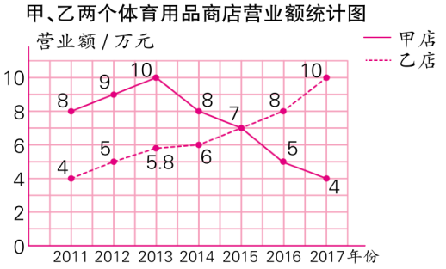
下图是两个体育用品商店营业额统计图，从图中你能得到什么信息？说一说。

Slide 4
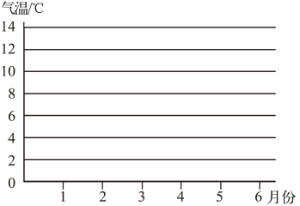
知识点
绘制复式折线统计图的方法
右面是甲、乙两城市2012年上半年月平均气温统 计表。（单位：℃）
完成两市上半年月平均气温变化的复式折线统计图。

Slide 5
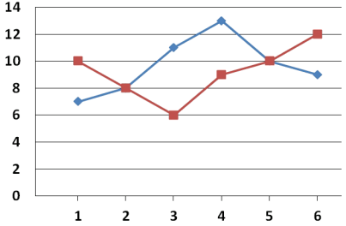
回答下面的问题。
(1)两市月平均气温最大
相差_____℃。_____
月份两城市平均气温
相同，有 个月
乙市平均气温高于甲
市，其余_____个月
乙市平均气温低于甲
市。
气温/℃
5
2、5
2
2
月份

Slide 6
(2)分别说一说两城市平
均气温是如何变化的。
(3)从总体上看，两城市
月平均气温最明显的
差别是什么？
气温/℃
月份

Slide 7
知识提炼
在制作复式折线统计图时，一定要用图例把两组数据区分开；表示数量的单位长度要相等；数据间的间隔也要相等。

Slide 8
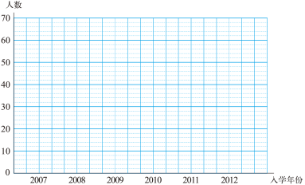
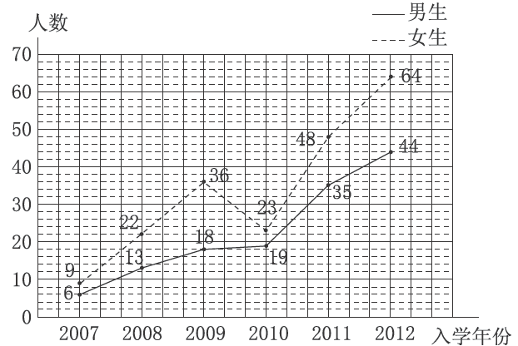
小试牛刀
下面是某小学2007～2012年入学的男生、女生每年患近视的情况统计图。（选自教材P86 T2）
(1)根据表中的数据信息，绘制复式折线统计图。
(2)从图中你能获得了哪些信息？与同伴交流。

Slide 9
(3)该年级、男、女生患近视的变化趋势是怎样的？预计2013年男、女生患近视的情况会怎样？
男生患近视的人数呈上升趋势，2007年到2009年入学的女生患近视的人数呈上升趋势，2009年到2010年入学的女生患近视的人数呈下降趋势，2010年到2012年入学的女生患近视的人数呈上升趋势。
预计2013年男、女生患近视的人数均会增加。

Slide 10
例 下面是平安小学六(3)班和六(4)班两支篮球队4
场比赛成绩统计表。
根据表中数据绘制复式折线统计图。

Slide 11
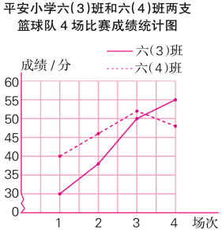
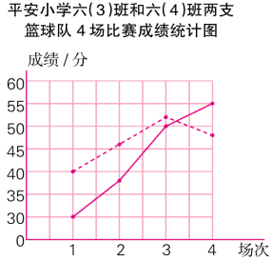
错因分析：
此题错有两处：（1）统计图从30分以上，一个单位长度代表5分，而从起点到30分却是一个单位长度代表30分，单位长度没统一；（2）缺少图例。

Slide 12
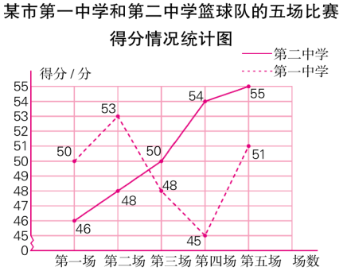
1.下面是某市第一中学和第二中学篮球队的五场比赛
得分情况统计图，请根据统计图回答问题。

Slide 13
（1）两个学校的篮球队第一
场比赛时成绩相差多少？
第五场呢？
第一场：50－46＝4（分）
第五场：55－51＝4（分）
（2）两队得分情况相差9分的是哪一场比赛？
第四场。

Slide 14
（3）两队成绩呈现什么变化趋
势？
一中得分不稳定，
二中得分逐渐增加。
（4）你能预测一下下一场两校的篮球队的比赛结果吗？
提示：预计下场比赛第二中学以较小的分数领先
获得胜利。

Slide 15
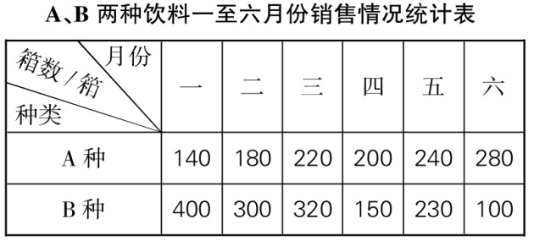
2.下面是某超市一至六月份，A、B两种饮料销售量的
统计表。

Slide 16
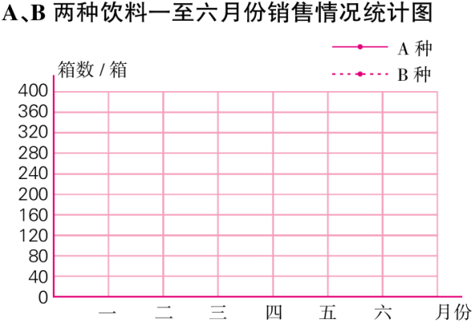
（1）根据统计表完成统计图。

Slide 17
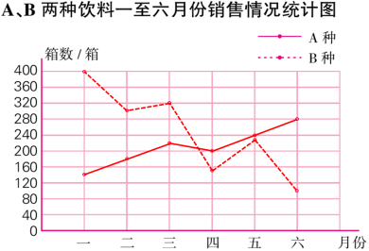
（2）几月份两种饮料销售相
差最大？
（3）哪种饮料上半年销售量
较高？
（4）如果你是销售经理，你会再进哪种饮料？为什么？
一月份。
B 种。
A种，因为A种饮料的销售量呈上升趋势。

Slide 18
这节课你们都学会了哪些知识？
在制作复式折线统计图时，一定要用图例把两组数据区分开；表示数量的单位长度要相等；数据间的间隔也要相等。

Slide 19
作业1：完成教材相关练习题。
作业2：完成对应的练习题。

